Slide 1
Unity 3D 기초와 프로젝트
-1일차-
류지석

Slide 2

게임 개발 엔진

Slide 3

Unity
간편한 빌드 & 멀티 플랫폼 빌드
객체지향 언어 C# 사용
무료 라이센스
무료 에셋
비교적 쉬운 3D 게임 제작
인디게임 개발자에게 적합

Slide 4
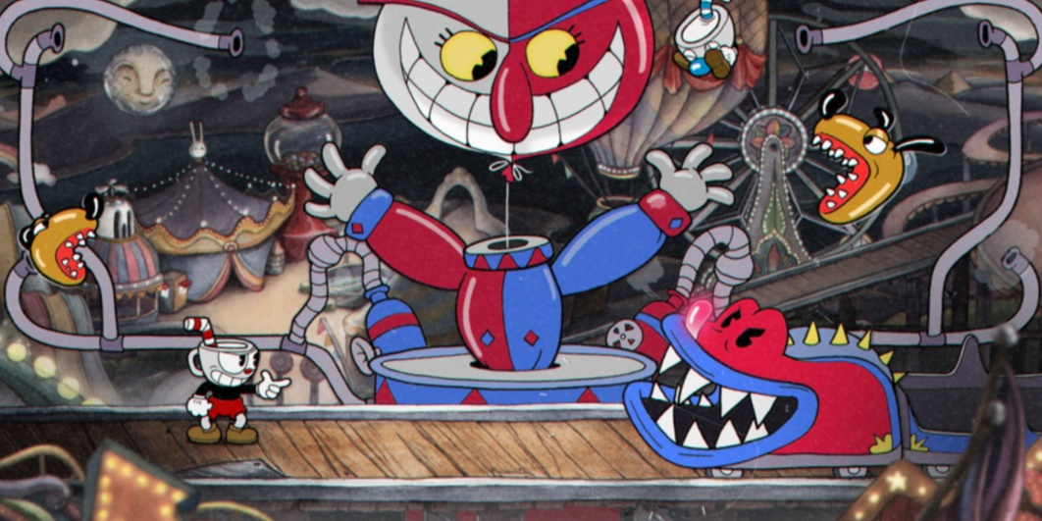


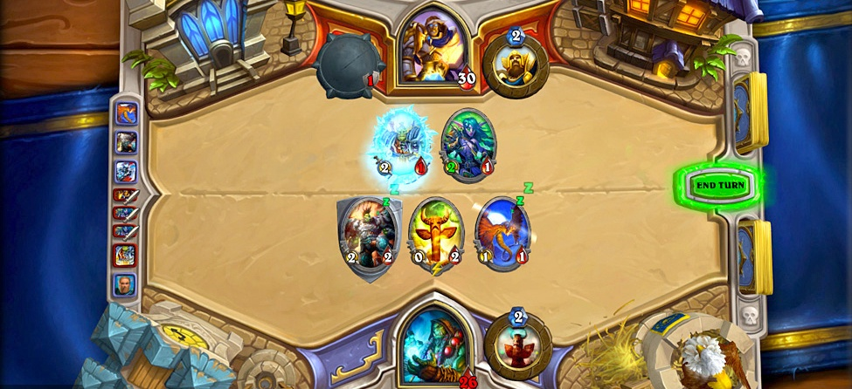
Unity

Slide 5
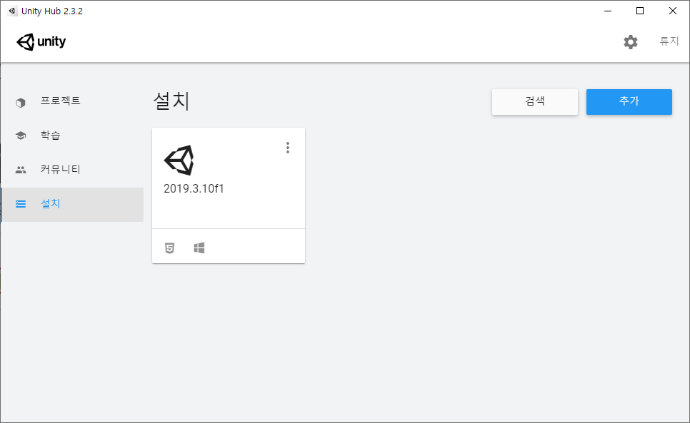
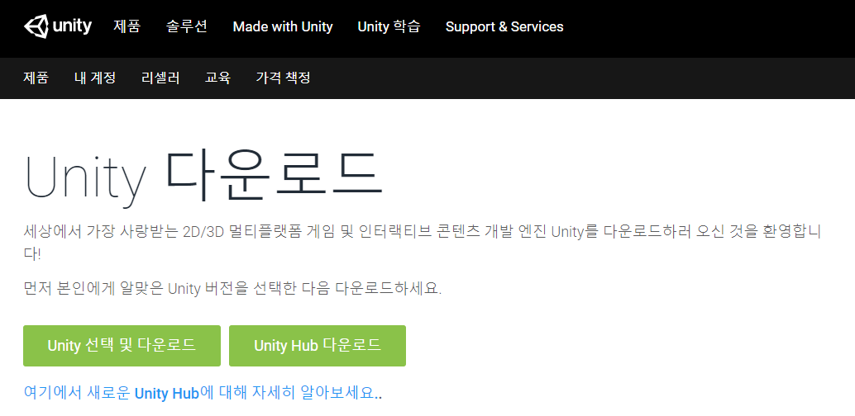
설치
https://unity3d.com/kr/get-unity/download
Google 검색 : unity hub

Slide 6
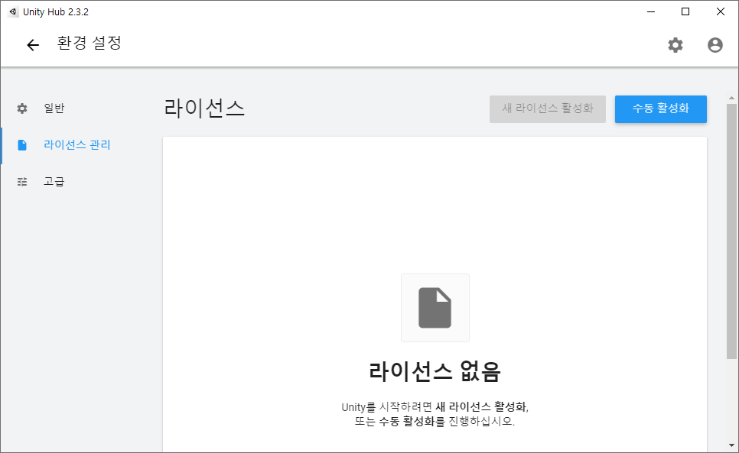
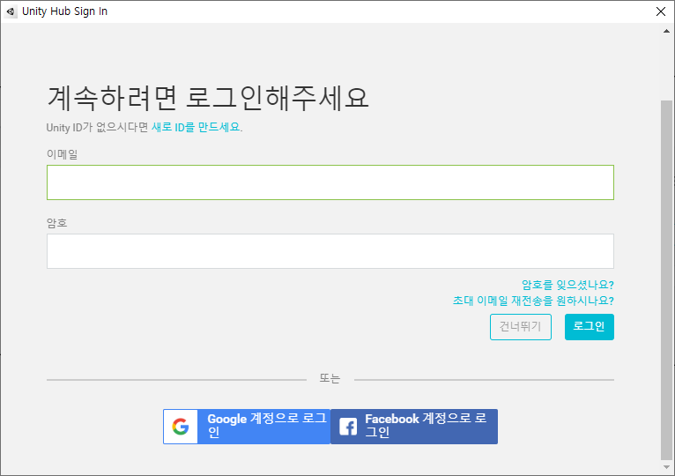
설치

Slide 7
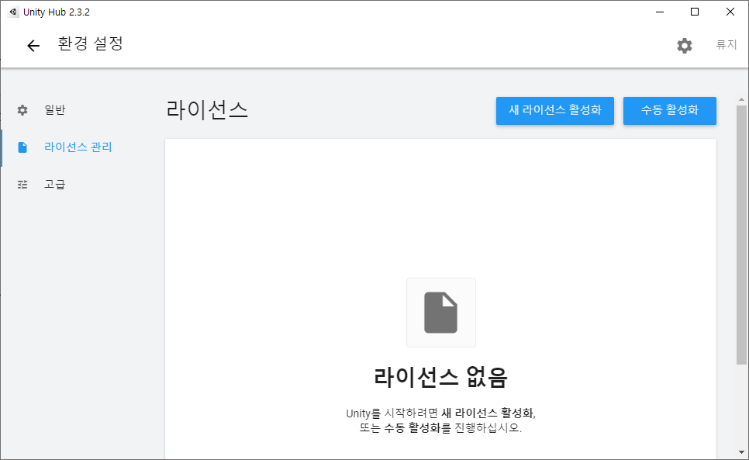
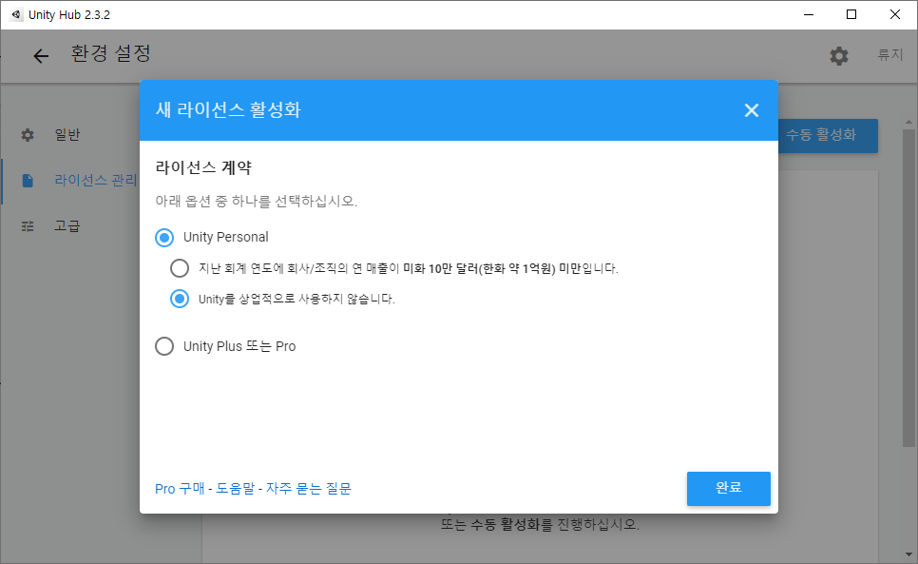
설치

Slide 8
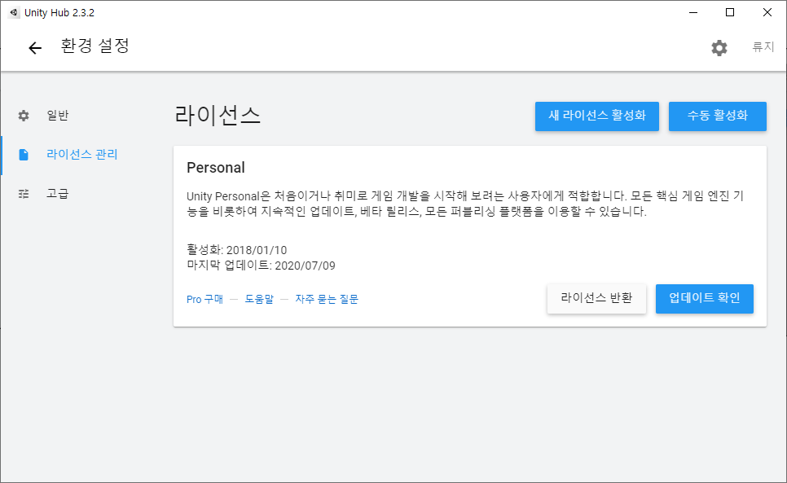
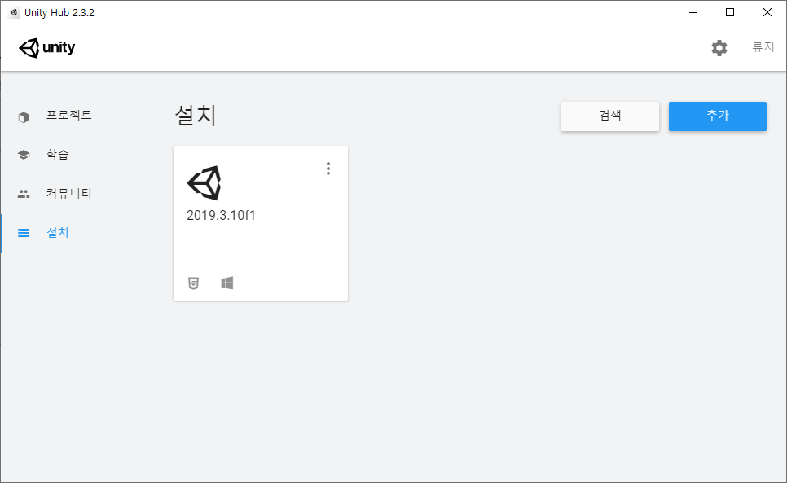
설치

Slide 9
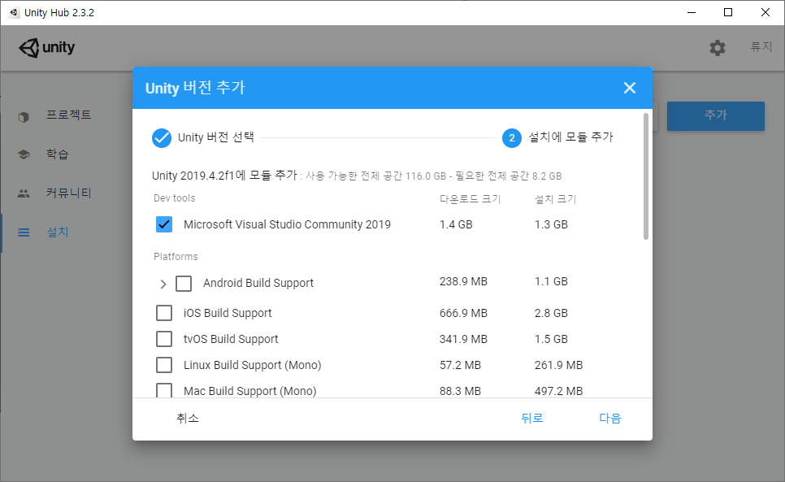
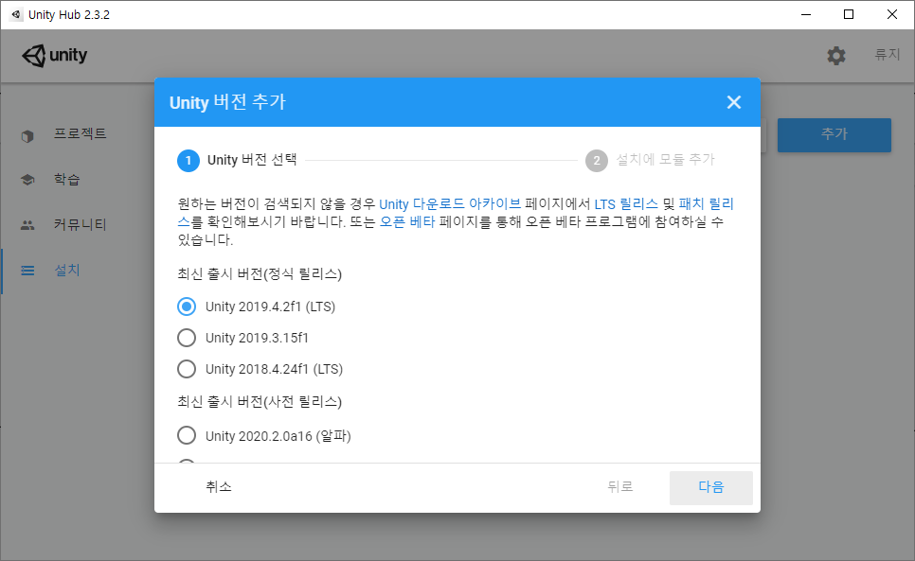
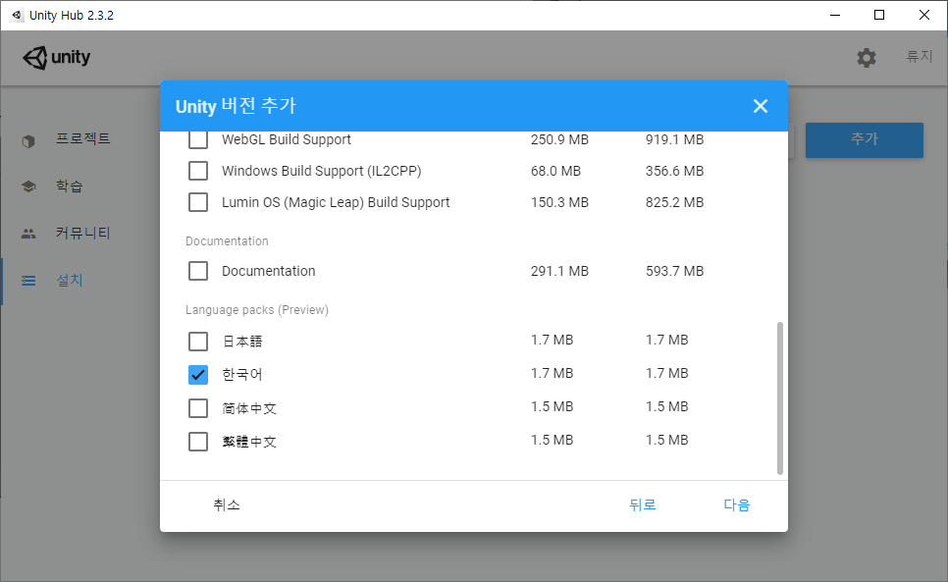
설치

Slide 10
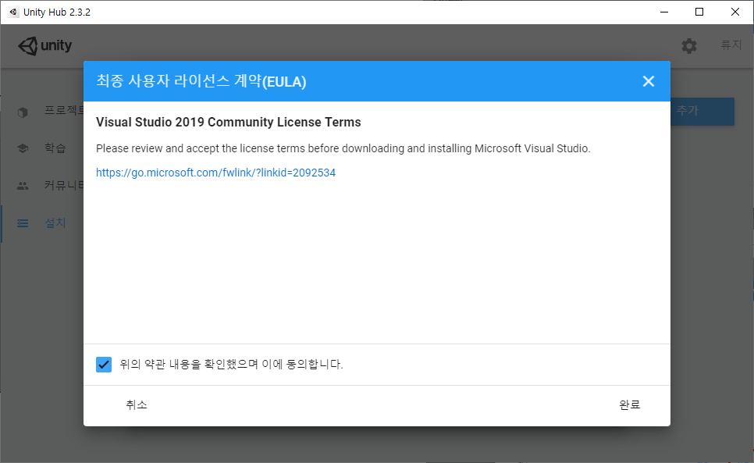
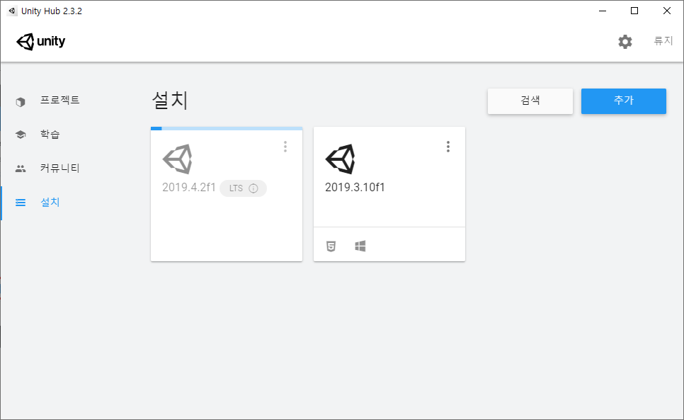
설치

Slide 11
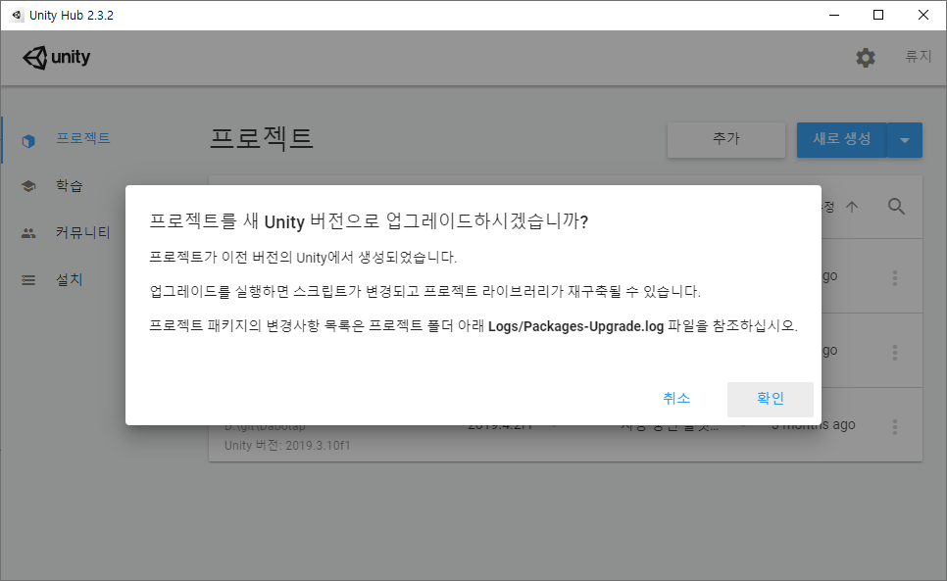
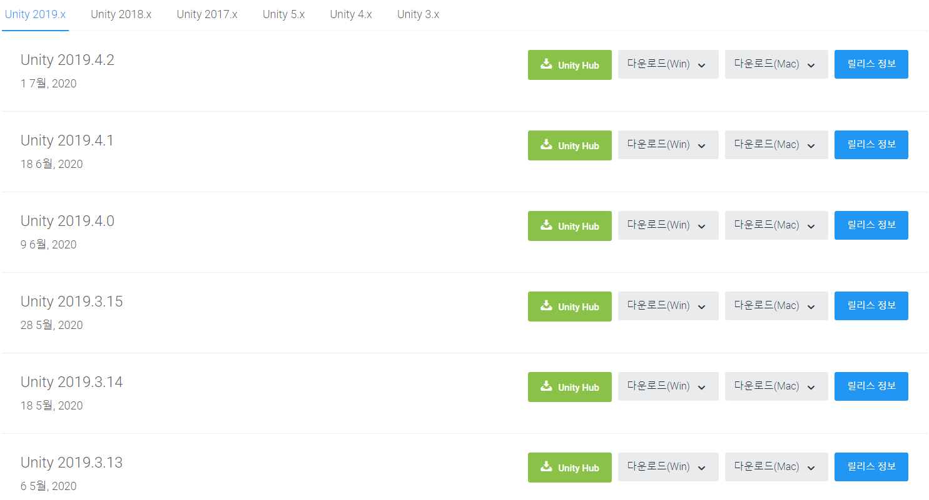
Unity Hub
오류 발생 가능성

Slide 12

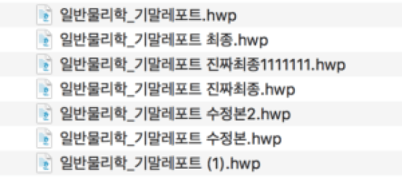

Git
버전 관리 시스템
협업에 유용
https://github.com/

Slide 13





Git
프로그래밍
문서작업
게임 세이브 관리

Slide 14
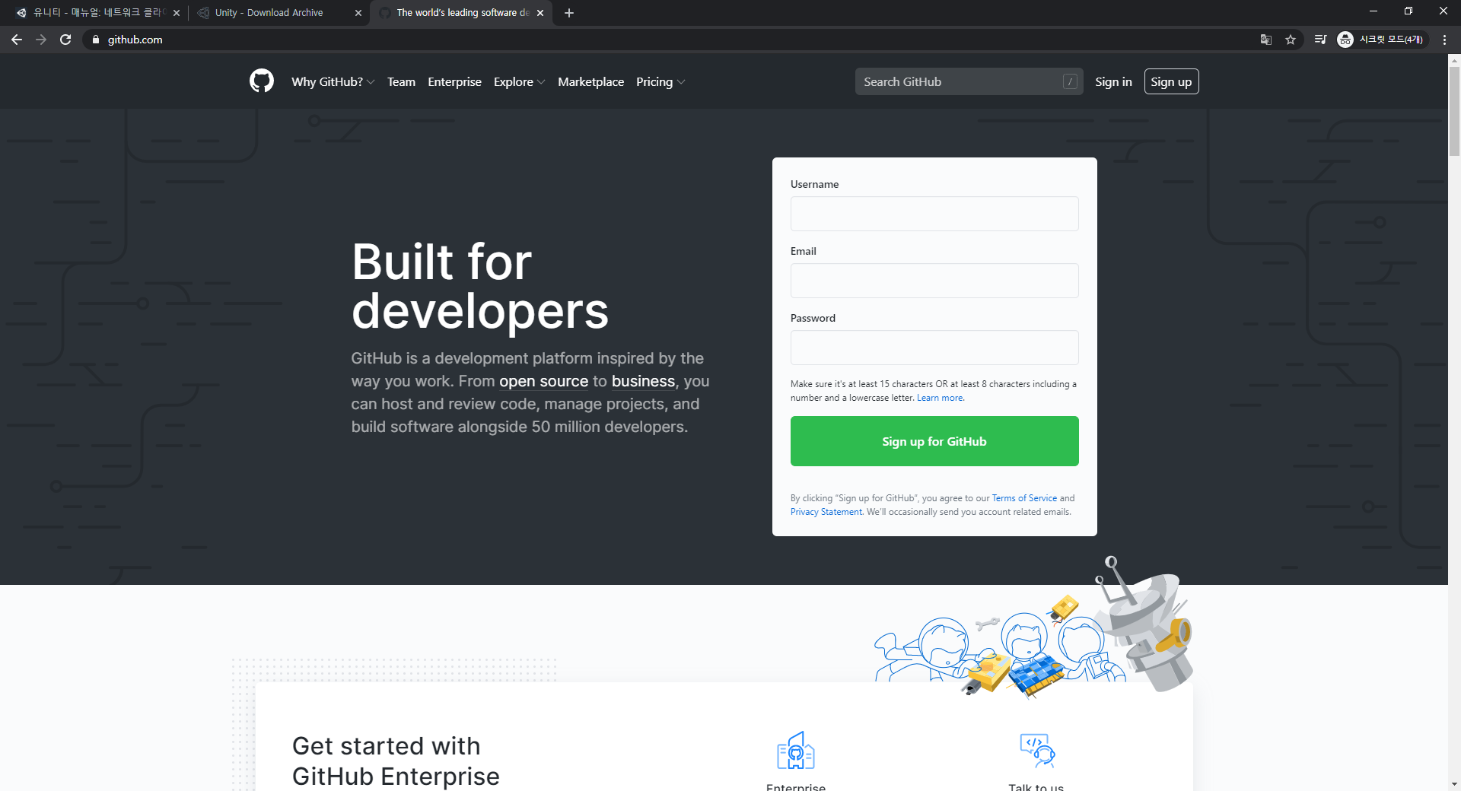
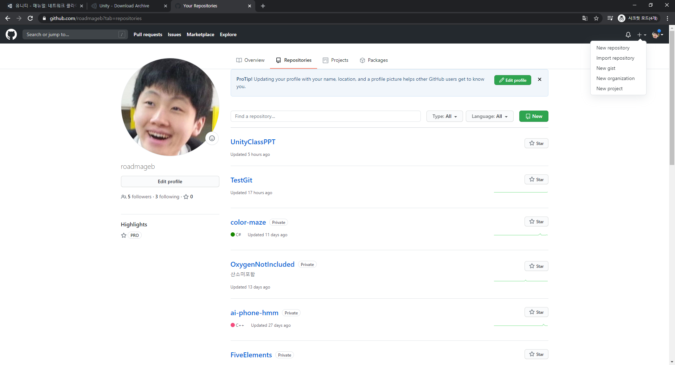
GitHub

Slide 15
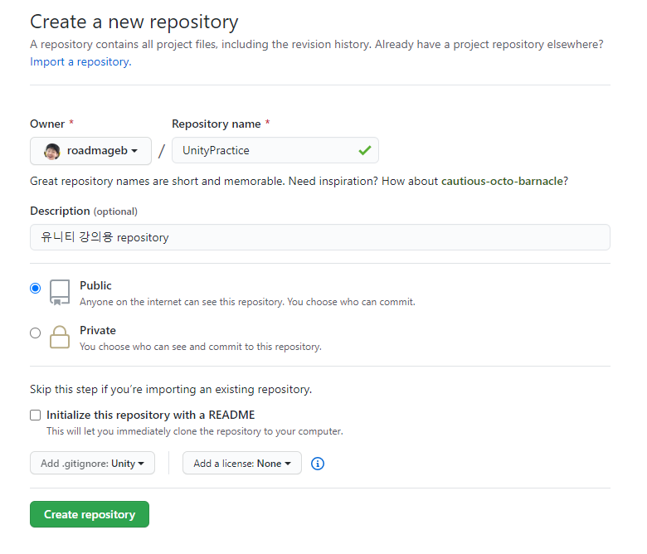
GitHub

Slide 16
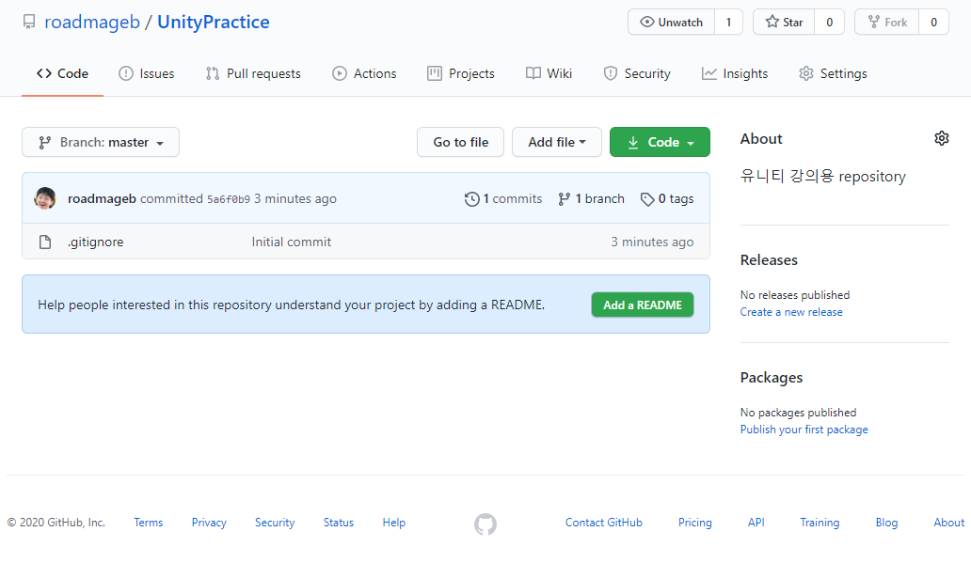
GitHub

Slide 17
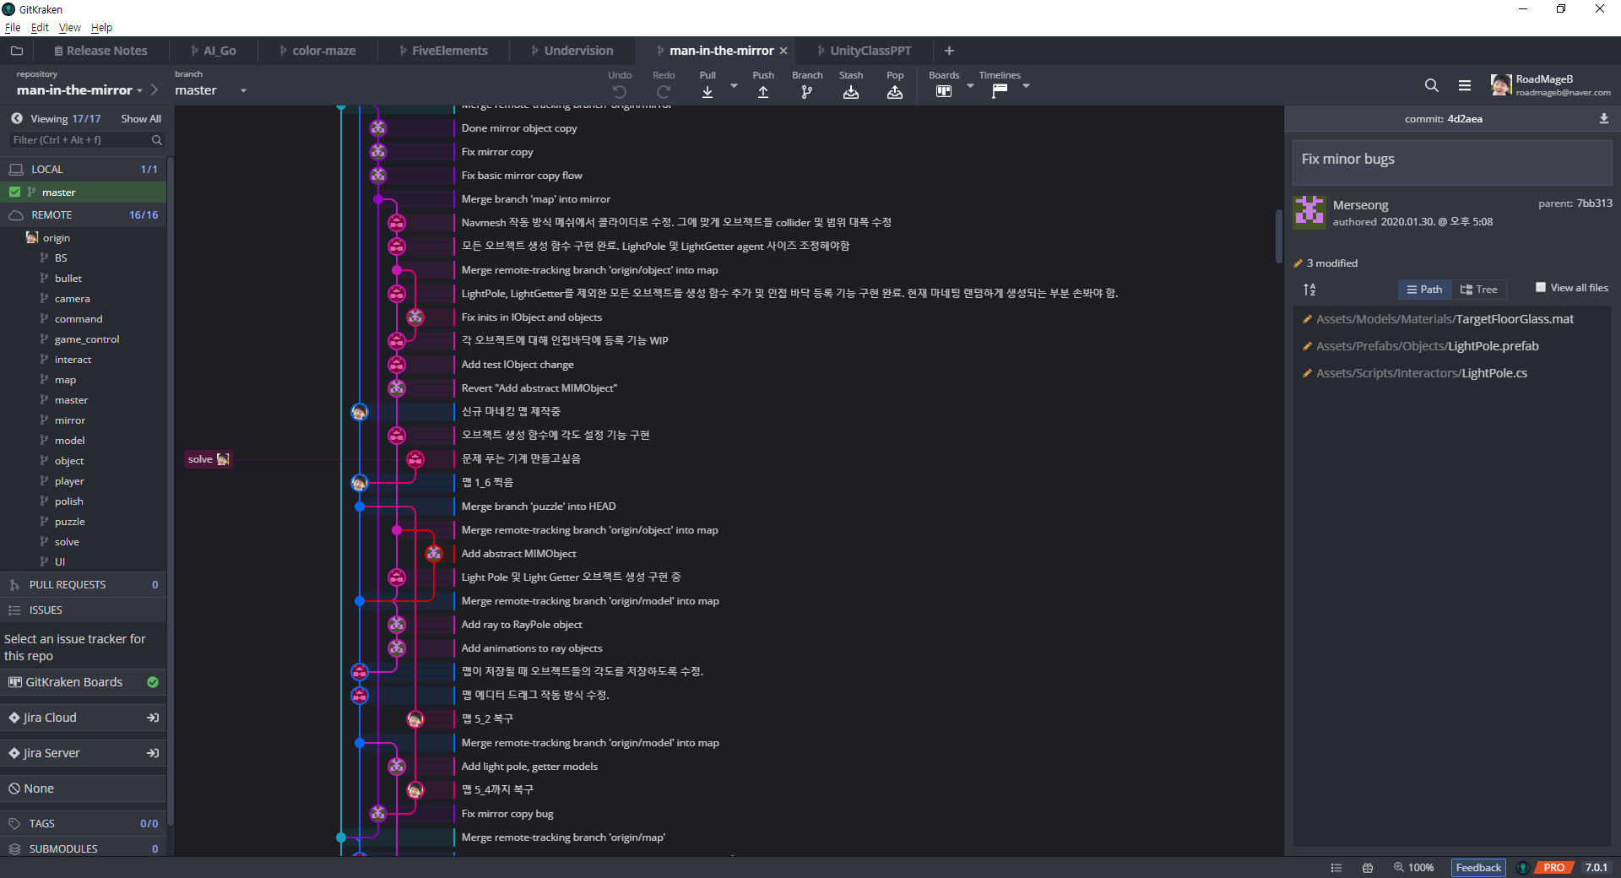
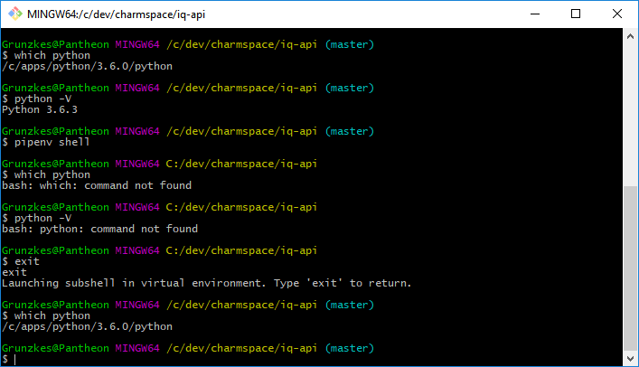
GitGUI
GitBash
GitKraken(GitGUI)
→ 근본, 어렵다
→ 편리하다

Slide 18
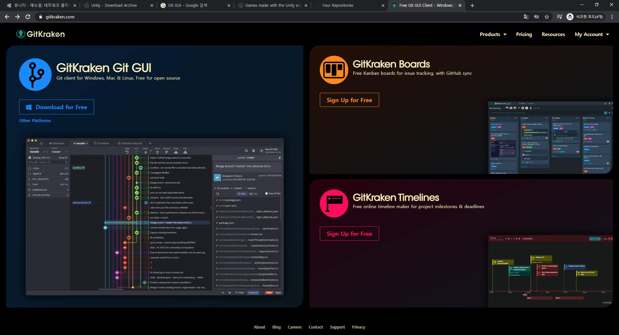

GitKraken
https://www.gitkraken.com/

Slide 19
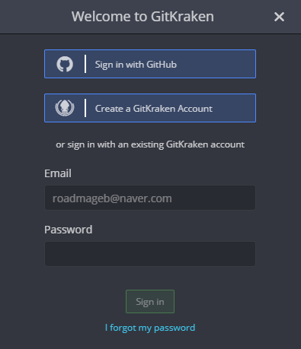
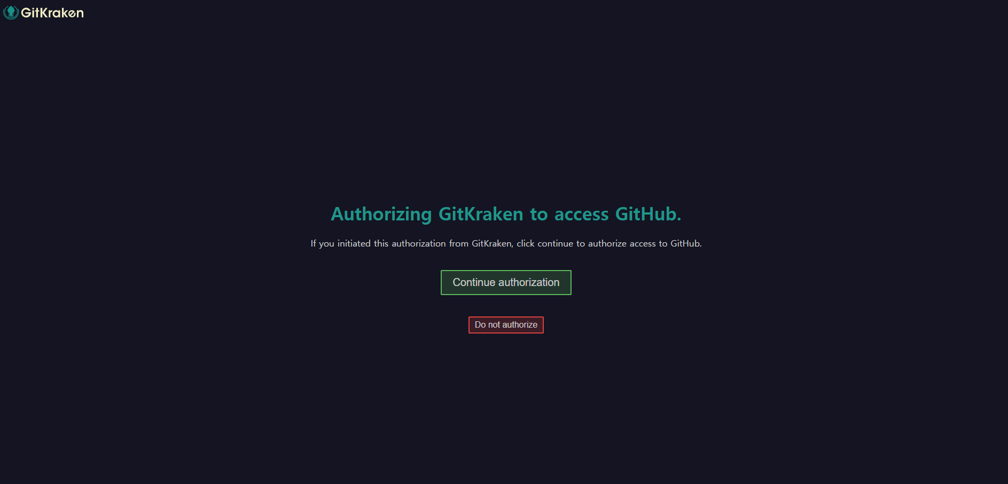
GitKraken

Slide 20
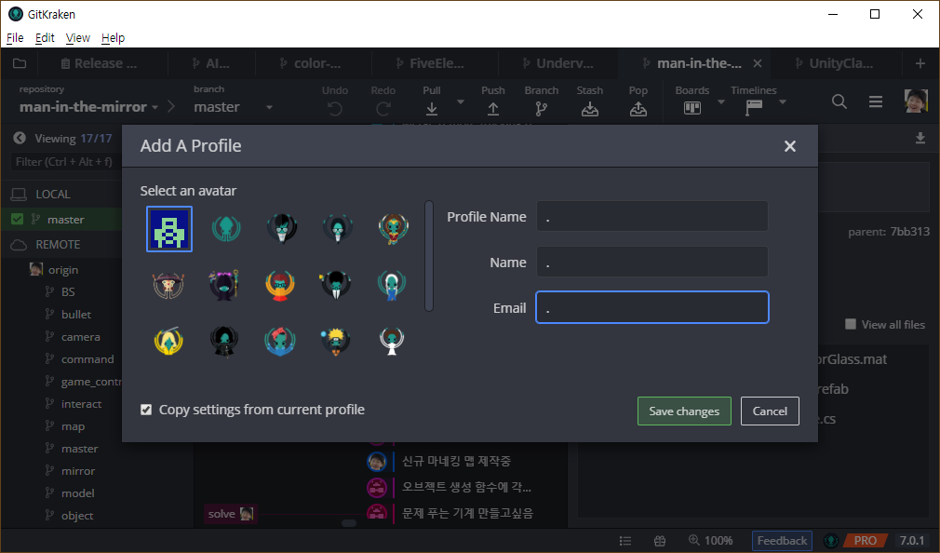
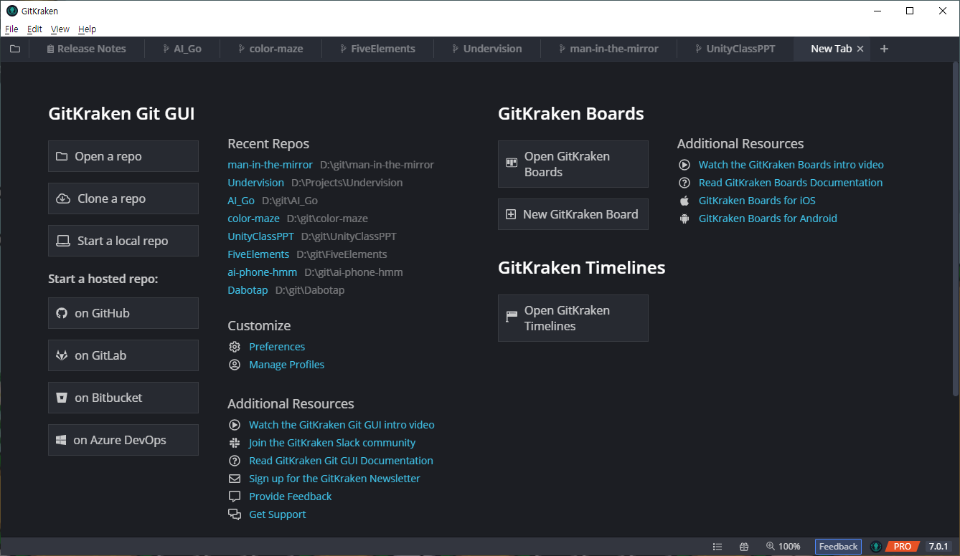
GitKraken

Slide 21
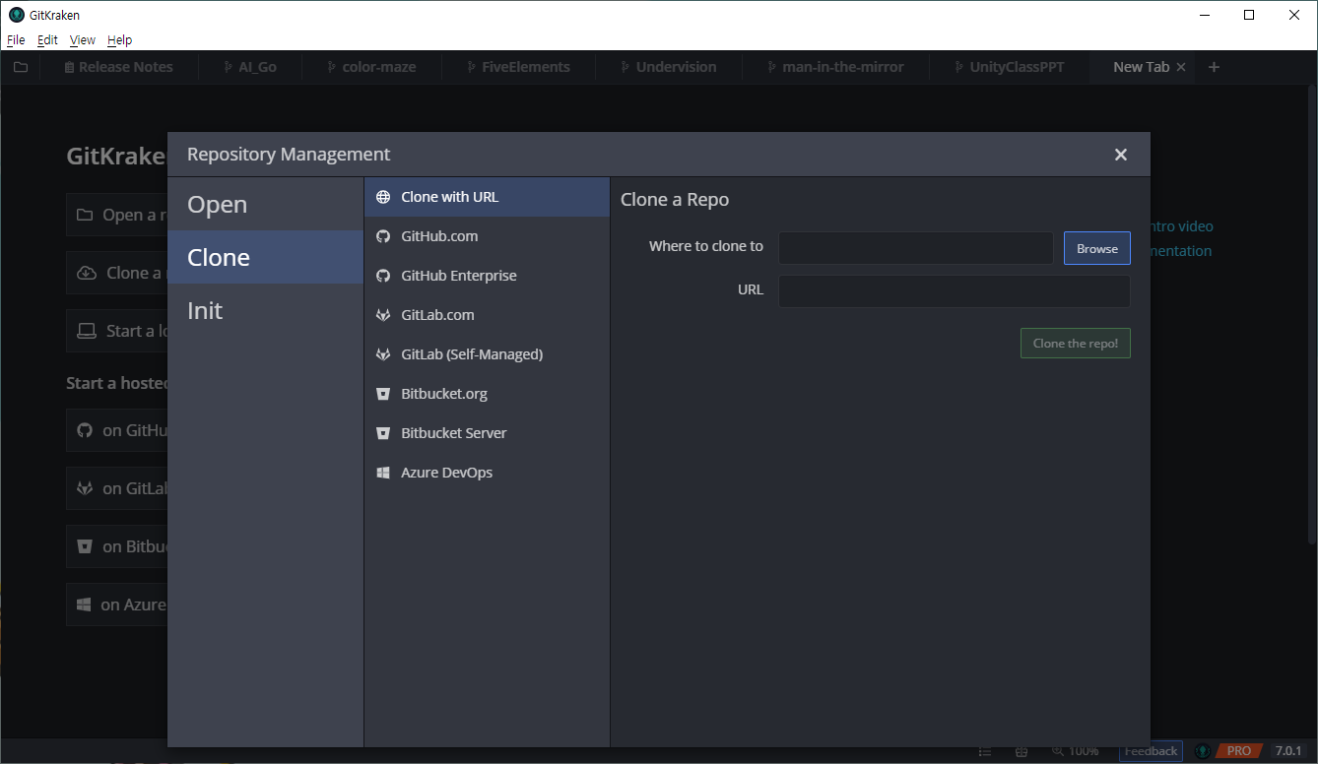
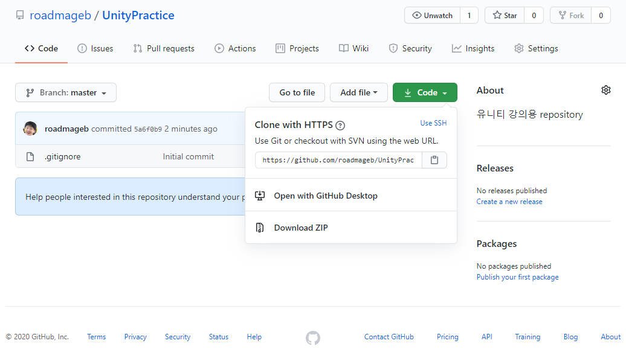
GitKraken
저장할 폴더 선택

Slide 22
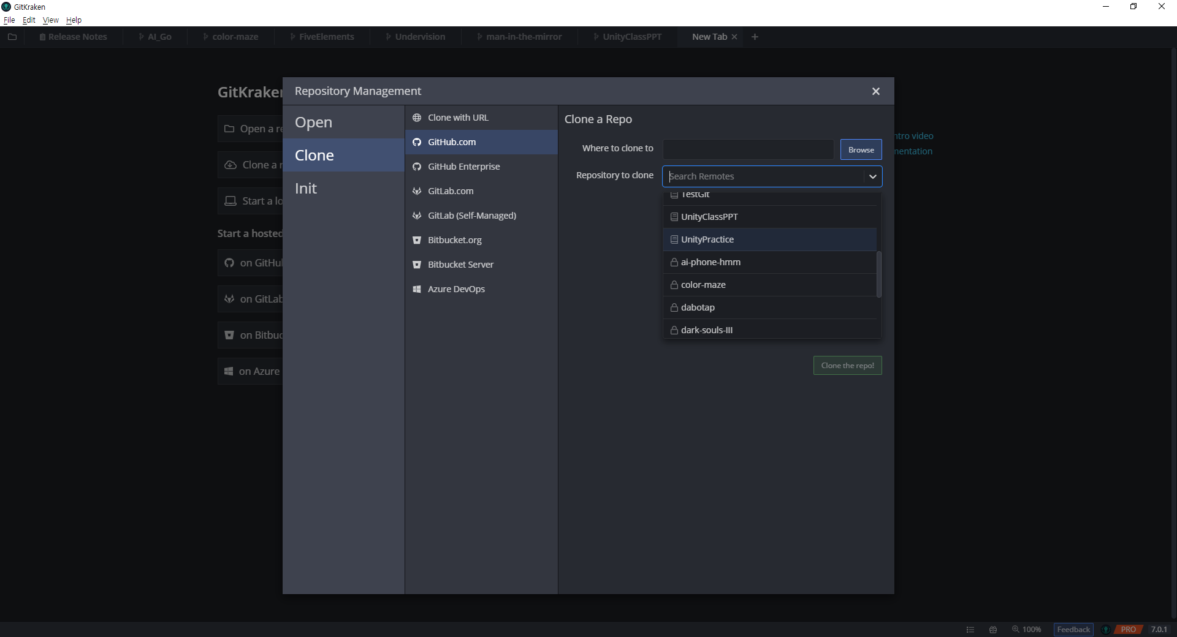
GitKraken
저장할 폴더 선택

Slide 23
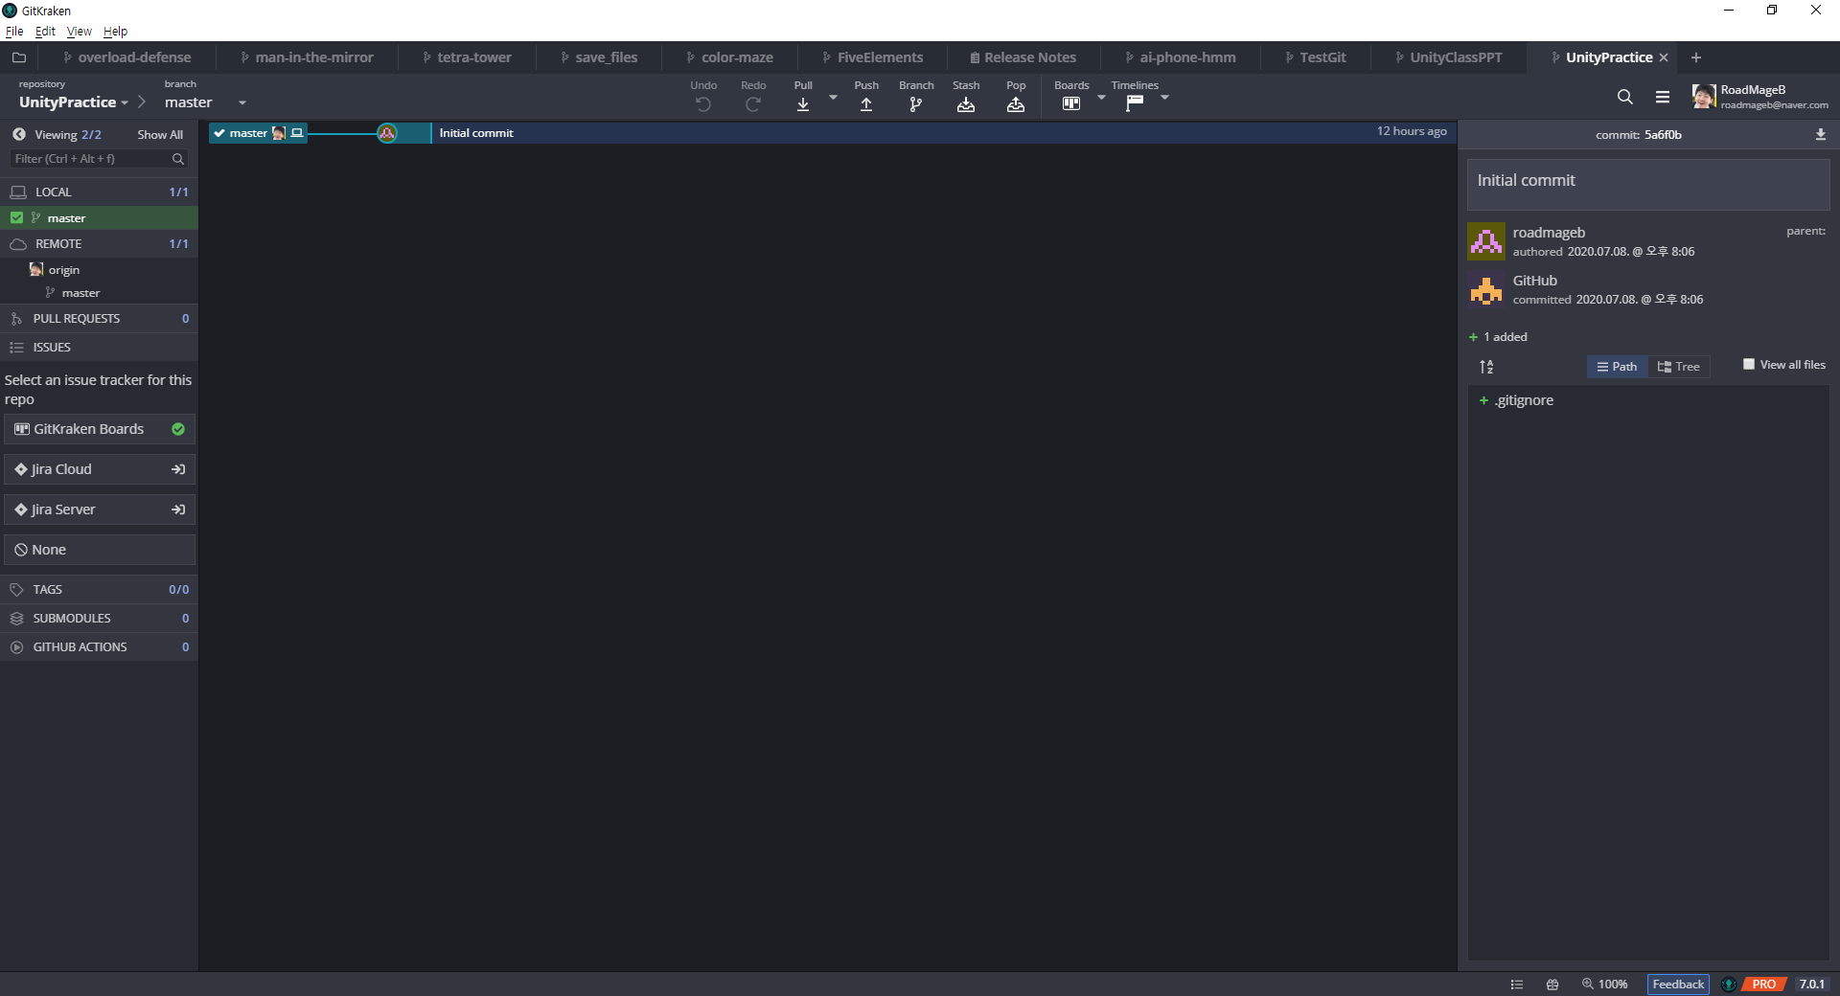
GitKraken

Slide 24
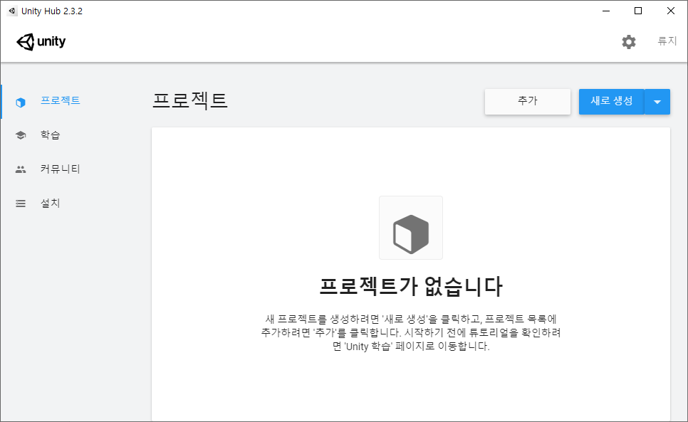
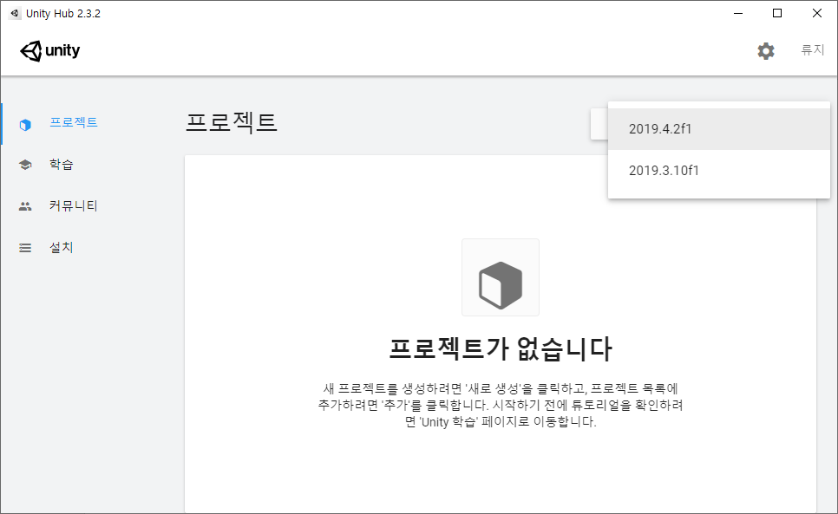
프로젝트 생성

Slide 25
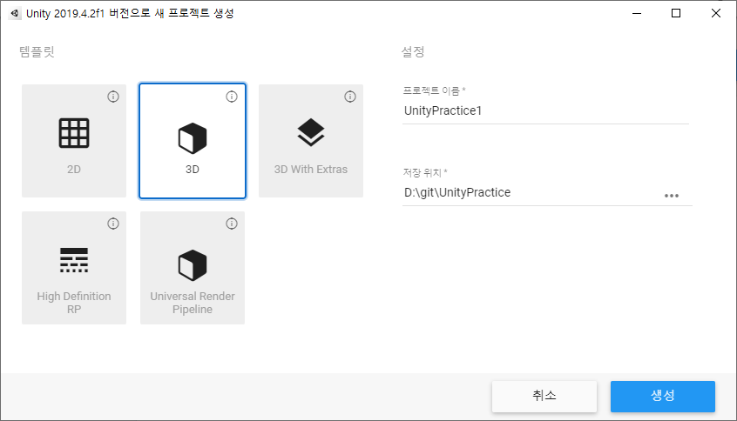
프로젝트 생성
생성한 깃 저장소 선택

Slide 26
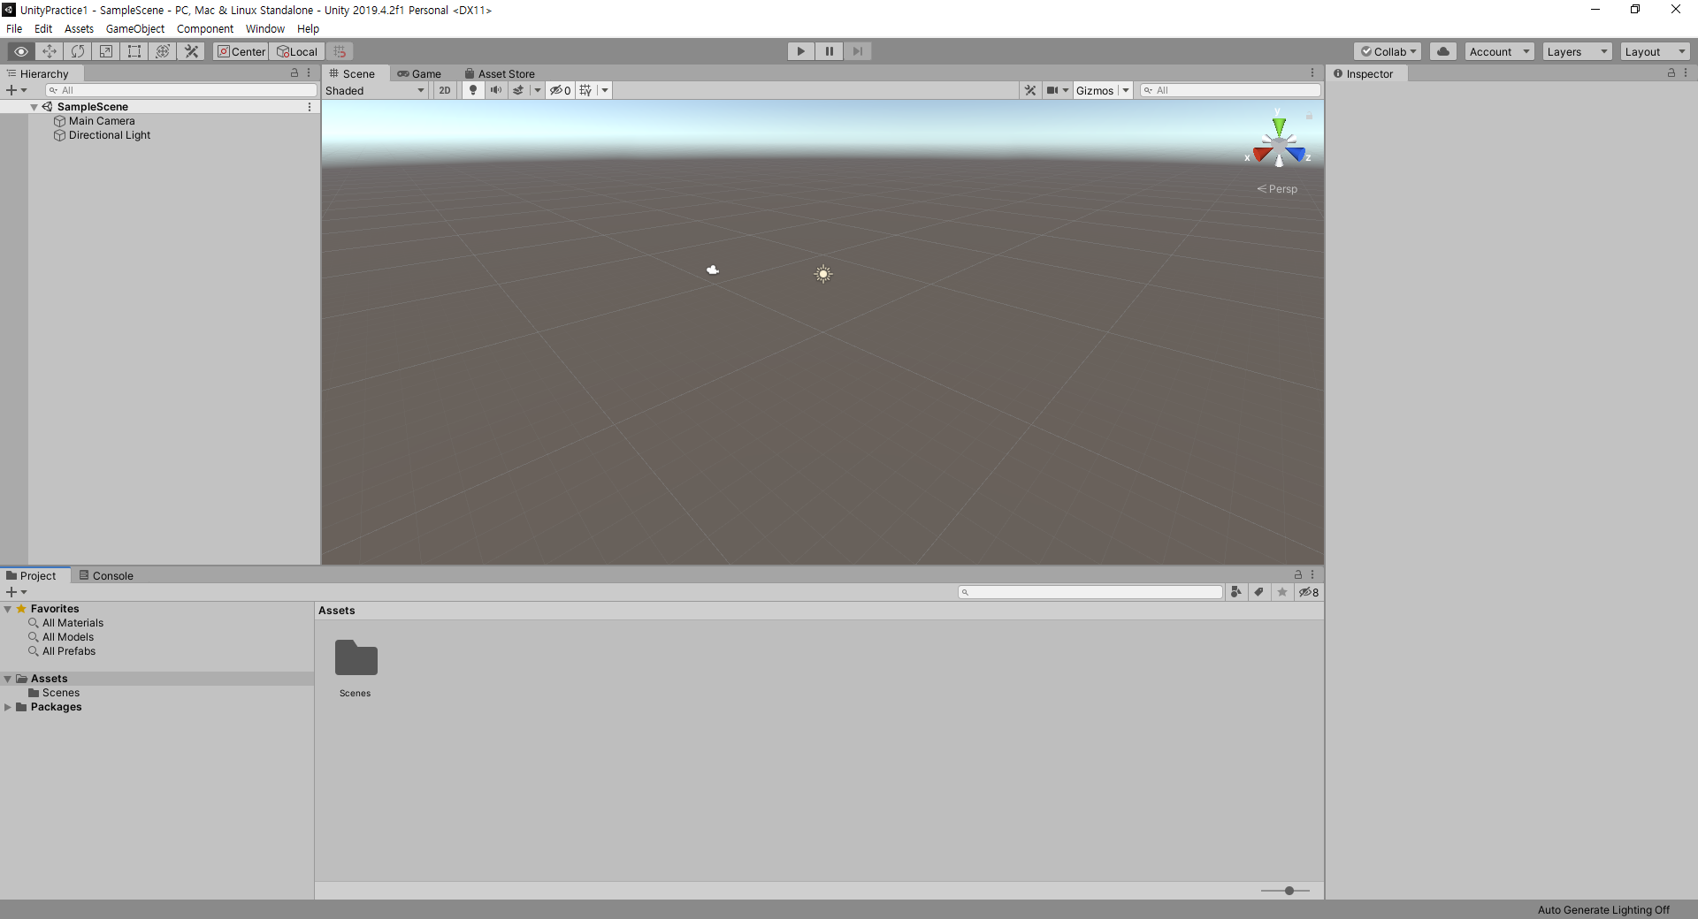
씬
Scene(씬) : 게임 속의 한 장면
Unity에서 게임을 구성하는 요소

Slide 27
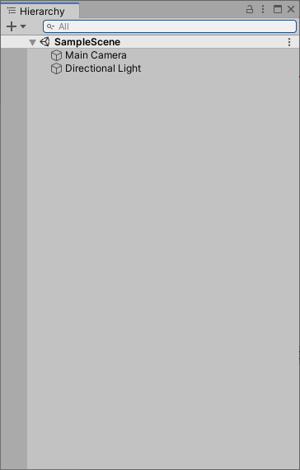
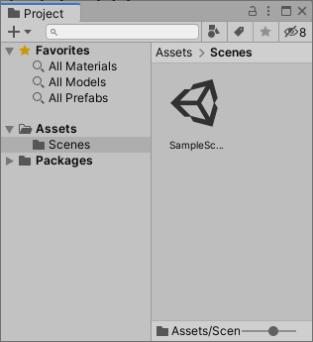
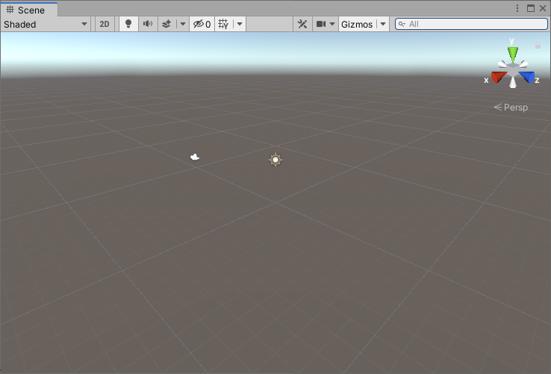
씬
* Project 창 : 프로젝트 폴더 안에 있는 파일들을 보여줌
Assets/Scenes 폴더
Scene View
Scene들을 저장
Hierarchy
현재 scene의 구성요소 목록
현재 scene의 구성요소와 배치를 3D 공간에 보여줌
Scene 파일을 더블 클릭하여 열기

Slide 28
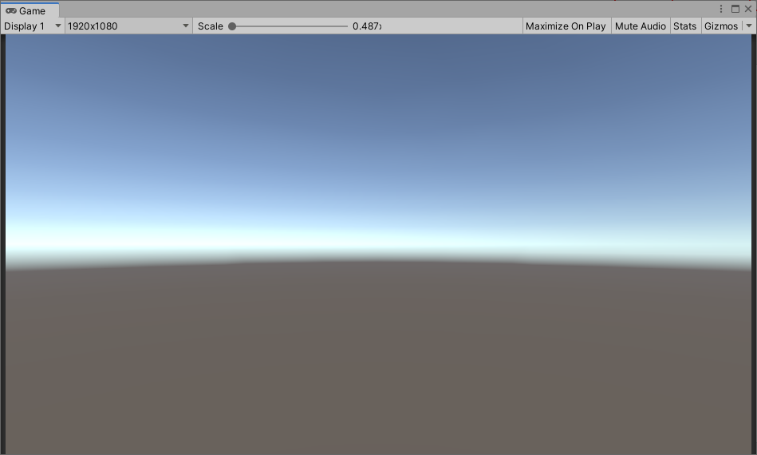
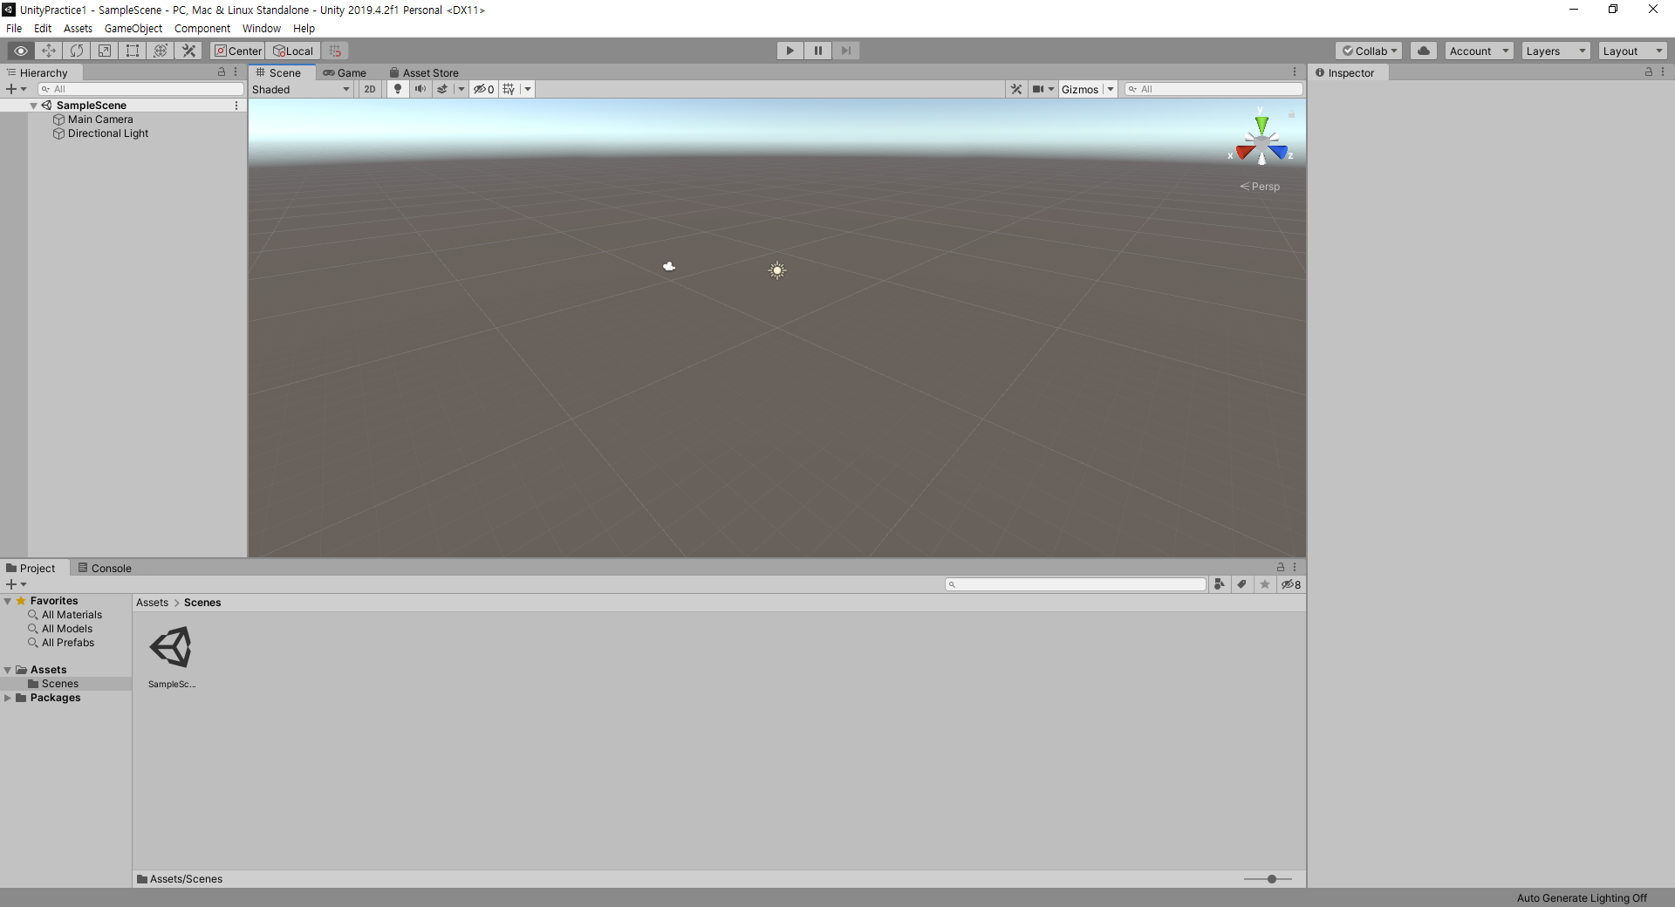
씬
Ctrl + P
Scene
Game
게임의 특정 장면의 시작 상태
정지한 상태의 장면
이 장면이 실행 됐을 때 보이는 실제 화면
주어진 코드에 따라 움직임
주의 : 플레이 모드에서의 수정사항은 저장되지 않음

Slide 29
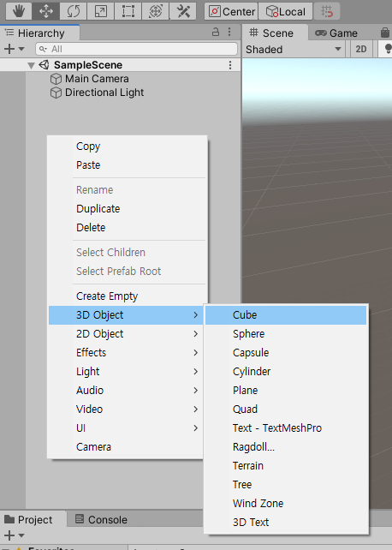
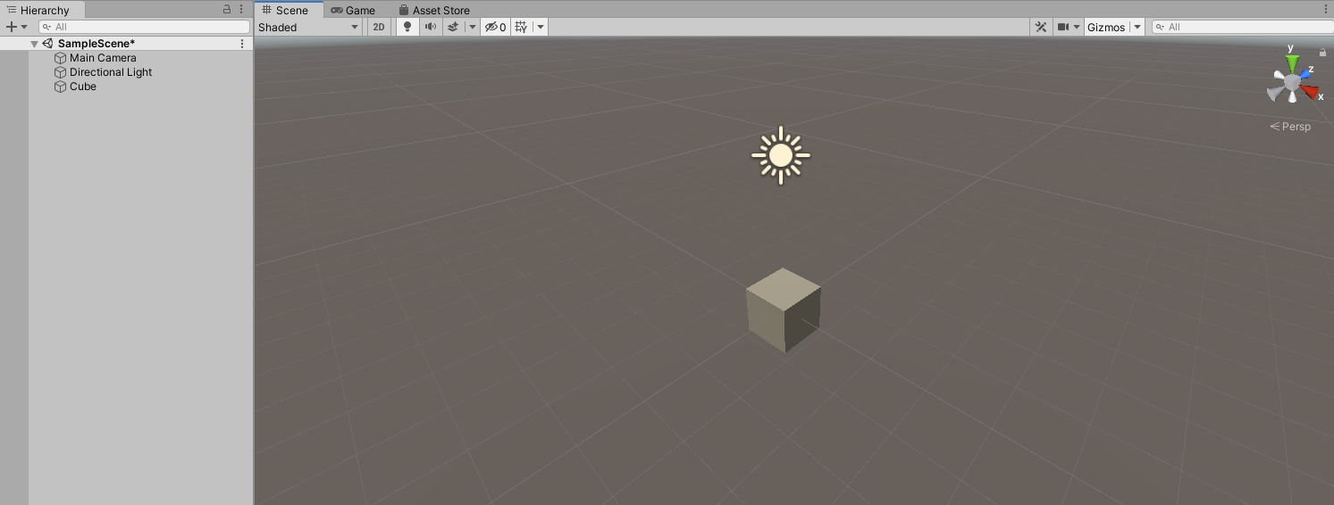
씬
Scene View에 Cube 등장
새로운 GameObject Cube 생성

Slide 30
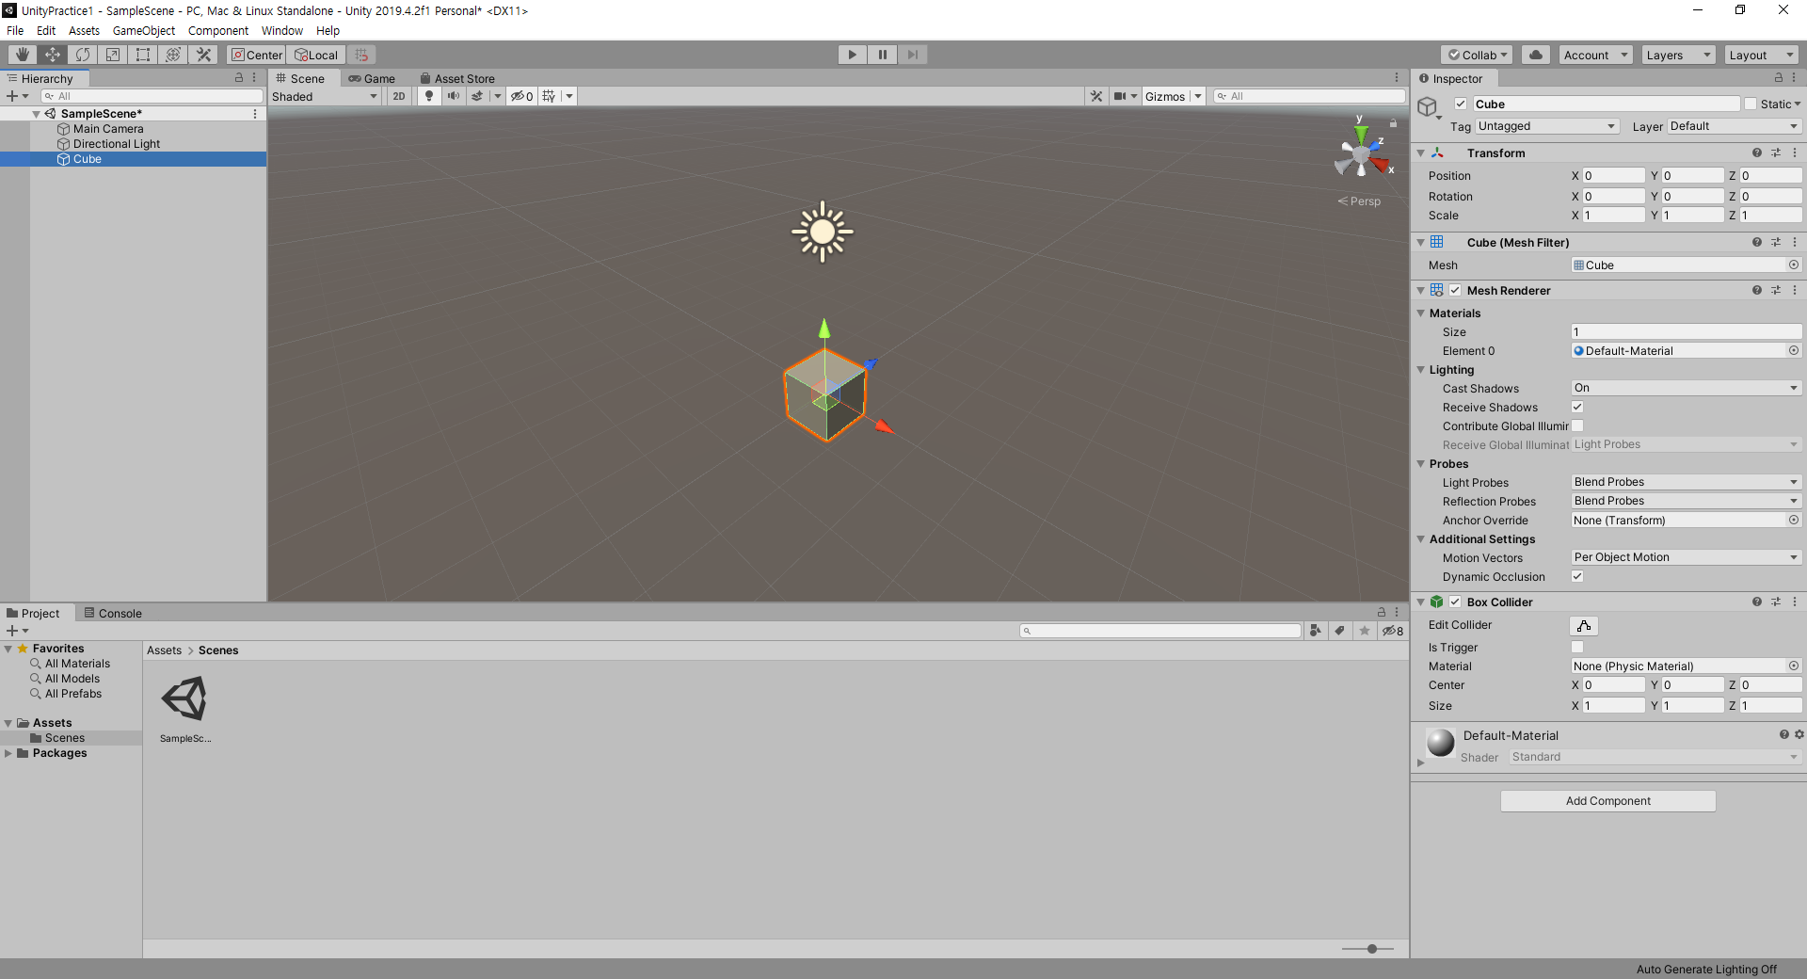
씬
클릭하여 Cube 선택
Inspector
선택된 GameObject의 Component 목록을 보여줌
GameObject의 속성 창

Slide 31
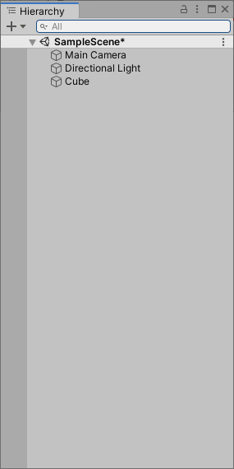
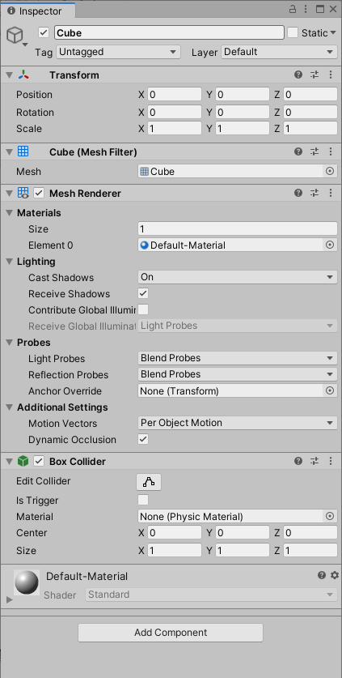
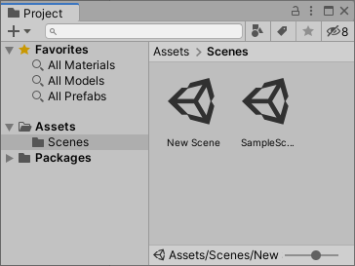
씬
정리
게임은 Scene으로 구성
Scene은
GameObject로 구성
GameObject는
Component로 구성

Slide 32
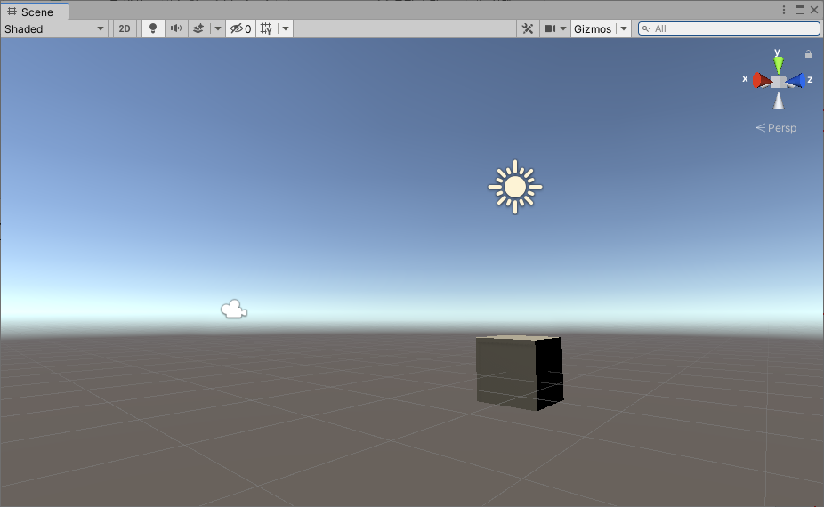
씬 조작
씬 둘러보기
Q 입력 후 드래그 : 이동
우클릭 드래그 : 회전
휠클릭 드래그 : 이동
휠 : 확대/축소
우클릭 + WASD : 전후좌우 이동
우클릭을 누르고 있으면 일인칭게임과 같이 씬 탐색

Slide 33
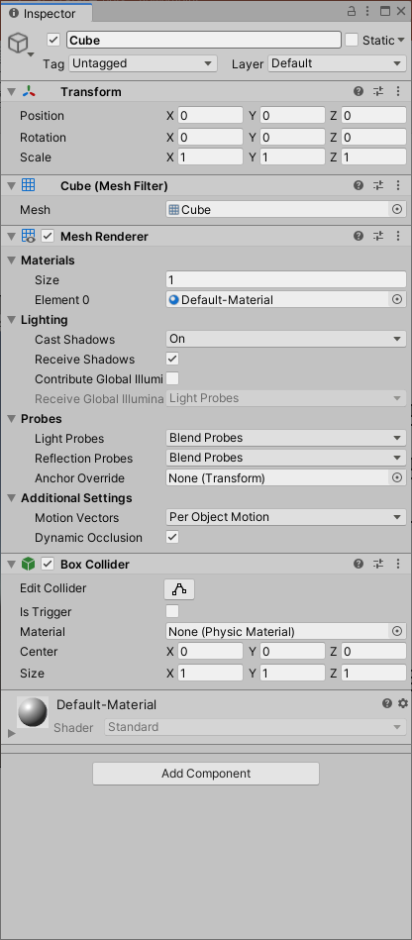
Transform
Transform
모든 GameObject가 포함하는 Component
Position : 위치
Rotation : 회전
Scale : 크기 배율

Slide 34




Transform

Slide 35
Transform
Transform 조작
W : Position 수정 모드
E : Rotation 수정 모드
R : Scale 수정 모드
T : Scale + Position 수정 모드
Y : 3 속성 수정 모드

Slide 36


Child

Slide 37




Child

Slide 38


Child
드래그 & 드롭
ChildObject의 Transform은 ParentObject의 상대적인 값

Slide 39



Light
더블 클릭

Slide 40




Light

Slide 41



Camera
Camera : 게임 속에서 3D 공간을 보고 화면에 출력하는 눈

Slide 42



Camera

Slide 43


Collider
Collider : GameObject가 충돌을 감지할 수 있게 함
기본 Cube는 보이는 크기에 알맞게 Collider가 설정되어 있음

Slide 44



Collider

Slide 45

Collider
GameObject가 움직이는 Component를 추가하지 않음

Slide 46


Rigidbody
Rigidbody(강체)
GameObject가 강체의 속성을 가짐
GameObject에 중력을 적용시킬 수 있음

Slide 47

Rigidbody

Slide 48


Rigidbody

Slide 49


Rigidbody

Slide 50



Prefab
Ctrl + C, Ctrl + V

Slide 51


Prefab
모든 Cube의 Rigidbody 설정을 바꿔야함

Slide 52


Prefab
프로젝트에 Prefabs 폴더 생성

Slide 53



Prefab
Cube를 1개만 남기고 Prefabs 폴더에
드래그 & 드롭
GameObject를 Prefab으로 저장 완료

Slide 54


Prefab
Prefab을 드래그 & 드롭
Prefab 기반의 GameObject는 파란색으로 표시됨

Slide 55



Prefab
Cube 프리팹 더블클릭
Hierarchy와 Scene View가
Prefab 편집 모드가 됨

Slide 56


Prefab
프리팹의 Component 변경
다시 Scene View로 복귀

Slide 57

Prefab
한 번의 수정으로 일괄적인 변경

Slide 58


Prefab
Scene의 GameObject에 별도로 변경 가능
Prefab과 다른 부분이 표시됨

Slide 59

Material
3D 오브젝트의 색을 바꿔보자
Mesh : 3D 모델링
Material
Mesh의 표면의 색, 질감을 결정
Default-Material(흰색 기본)으로 초기화 되어있음

Slide 60


Material
Create → Material

Slide 61



Material

Slide 62


Material

Slide 63

Material

Slide 64
Asset Store
남이 만들어 놓은 멋진 Prefab을 사용하자!

Slide 65



Asset Store
Asset Store
https://www.turbosquid.com/
https://www.mixamo.com/#/

Slide 66

Asset Store
Window → Asset Store
Ctrl + 9

Slide 67


Asset Store

Slide 68


Asset Store

Slide 69


Asset Store
폴더정리
Prefab 폴더를 찾아보자

Slide 70


Asset Store

Slide 71


Asset Store
Rigidbody 추가
Collider가 없으면 추가해야함

Slide 72


저장
Ctrl + S

Slide 73

Commit
Git 용어
클론(clone) : 리모트 리포지토리를 로컬에서 사용
커밋(commit) : 현재 상태 저장(로컬)
푸쉬(push) : 로컬 커밋을 리모트 리포지토리에 저장
펫치(fetch) : 리모트 리포지토리의 변경점 확인
풀(pull) : 리모트 리포지토리를 로컬에 적용
브랜치(branch)
머지(merge)
체크아웃(checkout)
스태시(stash)

Slide 74

Commit

Slide 75


Commit
커밋 완료!
리모트 리포지토리에는 변경 없음
로컬 리포지토리
리모트 리포지토리

Slide 76


Push

Slide 77

Push

Slide 78


실습
Plane을 기울여 빗면을 만든다
Plane의 Child로 장애물 GameObject 생성 (Asset Store 이용)
장애물은 Collider Component를 포함해야함
Capsule collider, Box collider, Sphere collider 등 자유자재로 이용
빗면에서 굴릴 오브젝트 생성 (Prefab으로 저장하여 복제, Asset Store Prefab도 가능)
Collider와 Rigidbody를 추가하여 장애물과 부딪으며 내려갈 수 있게 한다
Material을 이용하여 오브젝트의 색을 변경해보자

